Slide 1
服务异步通讯
高级篇-rabbitmq的高级特性

Slide 2
MQ的一些常见问题
消息可靠性问题
延迟消息问题
如何确保发送的消息至少被消费一次
如何实现消息的延迟投递
01
02
04
03
高可用问题
消息堆积问题
如何避免单点的MQ故障而导致的不可用问题
如何解决数百万消息堆积，无法及时消费的问题

Slide 3
消息可靠性
死信交换机
惰性队列
MQ集群

Slide 4
消息可靠性问题
消息从生产者发送到exchange，再到queue，再到消费者，有哪些导致消息丢失的可能性？
发送时丢失：
生产者发送的消息未送达exchange
消息到达exchange后未到达queue
MQ宕机，queue将消息丢失
consumer接收到消息后未消费就宕机
queue1
consumer1
publisher
exchange
queue2
consumer2

Slide 5
消息可靠性
01
生产者消息确认
消息持久化
消费者消息确认
消费失败重试机制

Slide 6
生产者消息确认
消息持久化
消费者消息确认
消费失败重试机制

Slide 7
生产者确认机制
RabbitMQ提供了publisher confirm机制来避免消息发送到MQ过程中丢失。消息发送到MQ以后，会返回一个结果给发送者，表示消息是否处理成功。结果有两种请求：
publisher-confirm，发送者确认
消息成功投递到交换机，返回ack
消息未投递到交换机，返回nack
publisher-return，发送者回执
消息投递到交换机了，但是没有路由到队列。返回ACK，及路由失败原因。
注意
确认机制发送消息时，需要给每个消息设置一个全局唯一id，以区分不同消息，避免ack冲突
queue1
ack
publish-confirm
consumer1
publisher
Fanout
exchange
queue2
nack
publish-confirm
consumer2
ack
publish-return

Slide 8

引入Demo工程
首先，我们需要引入课前资料提供的mq-advanced-demo工程：

Slide 9
SpringAMQP实现生产者确认
在publisher这个微服务的application.yml中添加配置：
配置说明：
publish-confirm-type：开启publisher-confirm，这里支持两种类型：
simple：同步等待confirm结果，直到超时
correlated：异步回调，定义ConfirmCallback，MQ返回结果时会回调这个ConfirmCallback
publish-returns：开启publish-return功能，同样是基于callback机制，不过是定义ReturnCallback
template.mandatory：定义消息路由失败时的策略。true，则调用ReturnCallback；false：则直接丢弃消息
spring: rabbitmq: publisher-confirm-type: correlated
publisher-returns: true template: mandatory: true

Slide 10
SpringAMQP实现生产者确认
每个RabbitTemplate只能配置一个ReturnCallback，因此需要在项目启动过程中配置：
@Slf4j @Configuration public class CommonConfig implements ApplicationContextAware { @Override public void setApplicationContext(ApplicationContext applicationContext) throws BeansException { // 获取RabbitTemplate RabbitTemplate rabbitTemplate = applicationContext.getBean(RabbitTemplate.class); // 设置ReturnCallback rabbitTemplate.setReturnCallback((message, replyCode, replyText, exchange, routingKey) -> { log.info("消息发送失败，应答码{}，原因{}，交换机{}，路由键{},消息{}", replyCode, replyText, exchange, routingKey, message.toString()); }); } }

Slide 11
SpringAMQP实现生产者确认
发送消息，指定消息ID、消息ConfirmCallback
@Test public void testSendMessage2SimpleQueue() throws InterruptedException { // 消息体 String message = "hello, spring amqp!"; // 消息ID，需要封装到CorrelationData中 CorrelationData correlationData = new CorrelationData(UUID.randomUUID().toString()); // 添加callback correlationData.getFuture().addCallback( result -> { if(result.isAck()){ // ack，消息成功 log.debug("消息发送成功, ID:{}", correlationData.getId()); }else{ // nack，消息失败 log.error("消息发送失败, ID:{}, 原因{}",correlationData.getId(), result.getReason()); } }, ex -> log.error("消息发送异常, ID:{}, 原因{}",correlationData.getId(),ex.getMessage()) ); // 发送消息 rabbitTemplate.convertAndSend("amq.direct", "simple", message, correlationData); }

Slide 12
SpringAMQP中处理消息确认的几种情况：
publisher-comfirm：
消息成功发送到exchange，返回ack
消息发送失败，没有到达交换机，返回nack
消息发送过程中出现异常，没有收到回执
消息成功发送到exchange，但没有路由到queue，调用ReturnCallback

Slide 13
生产者消息确认
消息持久化
消费者消息确认
消费失败重试机制

Slide 14
消息持久化
MQ默认是内存存储消息，开启持久化功能可以确保缓存在MQ中的消息不丢失。
交换机持久化：
队列持久化：
消息持久化，SpringAMQP中的的消息默认是持久的，可以通过MessageProperties中的DeliveryMode来指定的：
@Bean public DirectExchange simpleExchange(){ // 三个参数：交换机名称、是否持久化、当没有queue与其绑定时是否自动删除 return new DirectExchange("simple.direct", true, false); }
@Bean public Queue simpleQueue(){ // 使用QueueBuilder构建队列，durable就是持久化的 return QueueBuilder.durable("simple.queue").build(); }
Message msg = MessageBuilder .withBody(message.getBytes(StandardCharsets.UTF_8)) // 消息体 .setDeliveryMode(MessageDeliveryMode.PERSISTENT) // 持久化 .build();

Slide 15
生产者消息确认
消息持久化
消费者消息确认
消费失败重试机制

Slide 16
消费者确认
RabbitMQ支持消费者确认机制，即：消费者处理消息后可以向MQ发送ack回执，MQ收到ack回执后才会删除该消息。而SpringAMQP则允许配置三种确认模式：
manual：手动ack，需要在业务代码结束后，调用api发送ack。
auto：自动ack，由spring监测listener代码是否出现异常，没有异常则返回ack；抛出异常则返回nack
none：关闭ack，MQ假定消费者获取消息后会成功处理，因此消息投递后立即被删除
配置方式是修改application.yml文件，添加下面配置：
spring: rabbitmq: listener: simple: prefetch: 1 acknowledge-mode: none # none，关闭ack；manual，手动ack；auto：自动ack

Slide 17
生产者消息确认
消息持久化
消费者消息确认
失败重试机制

Slide 18
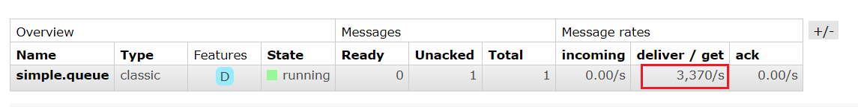
消费者失败重试
当消费者出现异常后，消息会不断requeue（重新入队）到队列，再重新发送给消费者，然后再次异常，再次requeue，无限循环，导致mq的消息处理飙升，带来不必要的压力：
我们可以利用Spring的retry机制，在消费者出现异常时利用本地重试，而不是无限制的requeue到mq队列。
spring: rabbitmq: listener: simple: prefetch: 1 retry: enabled: true # 开启消费者失败重试 initial-interval: 1000 # 初始的失败等待时长为1秒 multiplier: 1 # 下次失败的等待时长倍数，下次等待时长 = multiplier * last-interval max-attempts: 3 # 最大重试次数 stateless: true # true无状态；false有状态。如果业务中包含事务，这里改为false

Slide 19
消费者失败消息处理策略
在开启重试模式后，重试次数耗尽，如果消息依然失败，则需要有MessageRecoverer接口来处理，它包含三种不同的实现：
RejectAndDontRequeueRecoverer：重试耗尽后，直接reject，丢弃消息。默认就是这种方式
ImmediateRequeueMessageRecoverer：重试耗尽后，返回nack，消息重新入队
RepublishMessageRecoverer：重试耗尽后，将失败消息投递到指定的交换机
simple.queue
Retry
Exhausted
publisher
simple.direct
consumer
error.queue
error.direct

Slide 20
消费者失败消息处理策略
测试下RepublishMessageRecoverer处理模式：
首先，定义接收失败消息的交换机、队列及其绑定关系：
然后，定义RepublishMessageRecoverer：
@Bean public DirectExchange errorMessageExchange(){ return new DirectExchange("error.direct"); } @Bean public Queue errorQueue(){ return new Queue("error.queue", true); } @Bean public Binding errorBinding(){ return BindingBuilder.bind(errorQueue()).to(errorMessageExchange()).with("error"); }
@Bean public MessageRecoverer republishMessageRecoverer(RabbitTemplate rabbitTemplate){ return new RepublishMessageRecoverer(rabbitTemplate, "error.direct", "error"); }

Slide 21
如何确保RabbitMQ消息的可靠性？
开启生产者确认机制，确保生产者的消息能到达队列
开启持久化功能，确保消息未消费前在队列中不会丢失
开启消费者确认机制为auto，由spring确认消息处理成功后完成ack
开启消费者失败重试机制，并设置MessageRecoverer，多次重试失败后将消息投递到异常交换机，交由人工处理

Slide 22
死信交换机
02
初识死信交换机
TTL
延迟队列

Slide 23
初识死信交换机
TTL
延迟队列

Slide 24
初识死信交换机
当一个队列中的消息满足下列情况之一时，可以成为死信（dead letter）：
消费者使用basic.reject或 basic.nack声明消费失败，并且消息的requeue参数设置为false
消息是一个过期消息，超时无人消费
要投递的队列消息堆积满了，最早的消息可能成为死信
如果该队列配置了dead-letter-exchange属性，指定了一个交换机，那么队列中的死信就会投递到这个交换机中，而这个交换机称为死信交换机（Dead Letter Exchange，简称DLX）。
simple.queue
reject
publisher
simple.direct
consumer
dl.queue
dead-letter-exchange = dl.direct
dead-letter-routing-key = dl
dl.direct
dl

Slide 25
什么样的消息会成为死信？
消息被消费者reject或者返回nack
消息超时未消费
队列满了
如何给队列绑定死信交换机？
给队列设置dead-letter-exchange属性，指定一个交换机
给队列设置dead-letter-routing-key属性，设置死信交换机与死信队列的RoutingKey

Slide 26
初识死信交换机
TTL
延迟队列

Slide 27
TTL
TTL，也就是Time-To-Live。如果一个队列中的消息TTL结束仍未消费，则会变为死信，ttl超时分为两种情况：
消息所在的队列设置了存活时间
消息本身设置了存活时间
ttl.queue
x-message-ttl = 10000
5
4
3
2
1
publisher
ttl.direct
ttl
ttl = 5000
dl.queue
dl.direct
dl
consumer

Slide 28
TTL
我们声明一组死信交换机和队列，基于注解方式：
@RabbitListener(bindings = @QueueBinding( value = @Queue(name = "dl.queue", durable = "true"), exchange = @Exchange(name = "dl.direct"), key = "dl" )) public void listenDlQueue(String msg){ log.info("接收到 dl.queue的延迟消息：{}", msg); }

Slide 29
TTL
要给队列设置超时时间，需要在声明队列时配置x-message-ttl属性：
@Bean public DirectExchange ttlExchange(){ return new DirectExchange("ttl.direct"); } @Bean public Queue ttlQueue(){ return QueueBuilder.durable("ttl.queue") // 指定队列名称，并持久化 .ttl(10000) // 设置队列的超时时间，10秒 .deadLetterExchange("dl.direct") // 指定死信交换机
.deadLetterRoutingKey("dl") // 指定死信RoutingKey .build(); } @Bean public Binding simpleBinding(){ return BindingBuilder.bind(ttlQueue()).to(ttlExchange()).with("ttl"); }

Slide 30
TTL
发送消息时，给消息本身设置超时时间
@Test public void testTTLMsg() { // 创建消息 Message message = MessageBuilder .withBody("hello, ttl message".getBytes(StandardCharsets.UTF_8)) .setExpiration("5000") .build(); // 消息ID，需要封装到CorrelationData中 CorrelationData correlationData = new CorrelationData(UUID.randomUUID().toString()); // 发送消息 rabbitTemplate.convertAndSend("ttl.direct", "ttl", message, correlationData); }

Slide 31
消息超时的两种方式是？
给队列设置ttl属性，进入队列后超过ttl时间的消息变为死信
给消息设置ttl属性，队列接收到消息超过ttl时间后变为死信
两者共存时，以时间短的ttl为准
如何实现发送一个消息20秒后消费者才收到消息？
给消息的目标队列指定死信交换机
消费者监听与死信交换机绑定的队列
发送消息时给消息设置ttl为20秒

Slide 32
初识死信交换机
TTL
延迟队列

Slide 33
延迟队列
利用TTL结合死信交换机，我们实现了消息发出后，消费者延迟收到消息的效果。这种消息模式就称为延迟队列（Delay Queue）模式。
延迟队列的使用场景包括：
延迟发送短信
用户下单，如果用户在15 分钟内未支付，则自动取消
预约工作会议，20分钟后自动通知所有参会人员

Slide 34
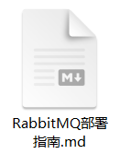
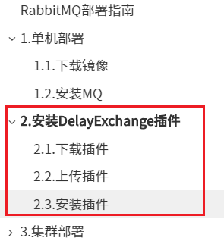
延迟队列插件
因为延迟队列的需求非常多，所以RabbitMQ的官方也推出了一个插件，原生支持延迟队列效果。
详细安装过程参考课前资料文档《RabbitMQ部署指南.md》中的第2节《安装DelayExchange插件》：

Slide 35
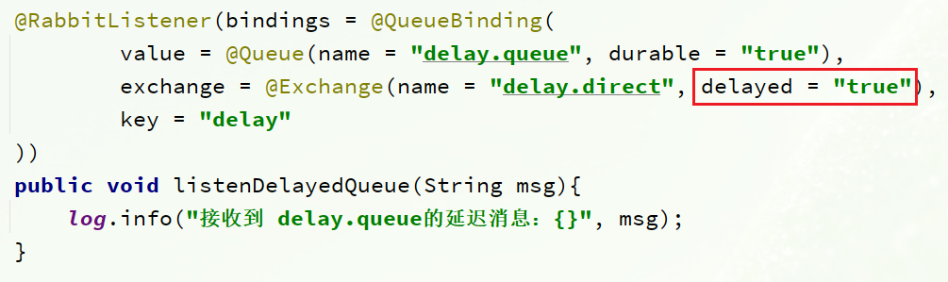
SpringAMQP使用延迟队列插件
DelayExchange的本质还是官方的三种交换机，只是添加了延迟功能。因此使用时只需要声明一个交换机，交换机的类型可以是任意类型，然后设定delayed属性为true即可。
基于注解方式：

Slide 36
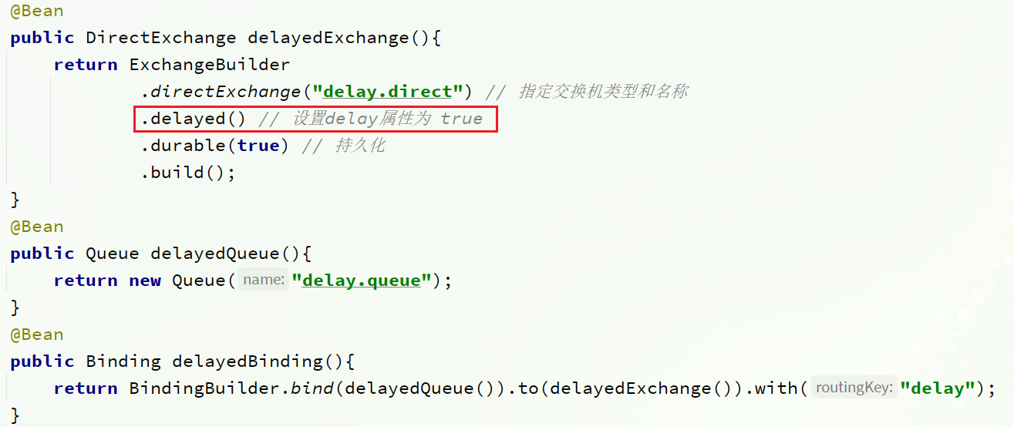
SpringAMQP使用延迟队列插件
基于java代码的方式：

Slide 37
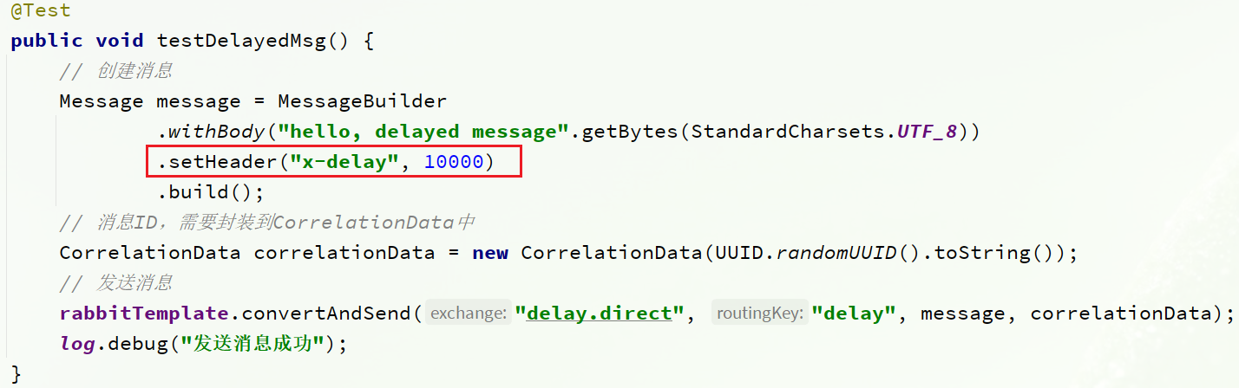
SpringAMQP使用延迟队列插件
然后我们向这个delay为true的交换机中发送消息，一定要给消息添加一个header：x-delay，值为延迟的时间，单位为毫秒：

Slide 38
延迟队列插件的使用步骤包括哪些？
声明一个交换机，添加delayed属性为true
发送消息时，添加x-delay头，值为超时时间

Slide 39
惰性队列
03
消息堆积问题
惰性队列

Slide 40
消息堆积问题
惰性队列

Slide 41


消息堆积问题
当生产者发送消息的速度超过了消费者处理消息的速度，就会导致队列中的消息堆积，直到队列存储消息达到上限。最早接收到的消息，可能就会成为死信，会被丢弃，这就是消息堆积问题。
解决消息堆积有三种种思路：
增加更多消费者，提高消费速度
在消费者内开启线程池加快消息处理速度
扩大队列容积，提高堆积上限
queue
publisher
consumer

Slide 42
消息堆积问题
惰性队列

Slide 43
惰性队列
从RabbitMQ的3.6.0版本开始，就增加了Lazy Queues的概念，也就是惰性队列。
惰性队列的特征如下：
接收到消息后直接存入磁盘而非内存
消费者要消费消息时才会从磁盘中读取并加载到内存
支持数百万条的消息存储
而要设置一个队列为惰性队列，只需要在声明队列时，指定x-queue-mode属性为lazy即可。可以通过命令行将一个运行中的队列修改为惰性队列：
rabbitmqctl set_policy Lazy "^lazy-queue$" '{"queue-mode":"lazy"}' --apply-to queues

Slide 44
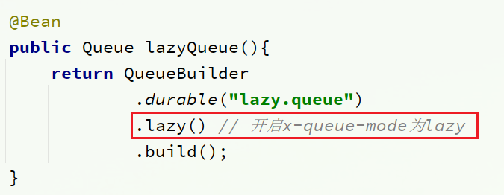
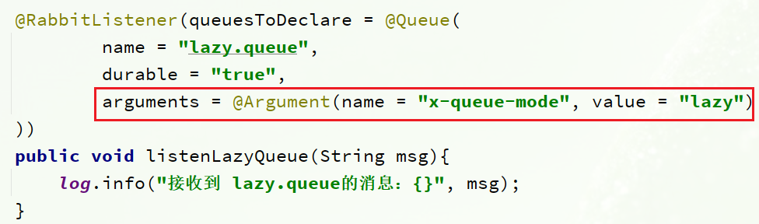
惰性队列
用SpringAMQP声明惰性队列分两种方式：
@Bean的方式：
注解方式：

Slide 45
消息堆积问题的解决方案？
队列上绑定多个消费者，提高消费速度
给消费者开启线程池，提高消费速度
使用惰性队列，可以再mq中保存更多消息
惰性队列的优点有哪些？
基于磁盘存储，消息上限高
没有间歇性的page-out，性能比较稳定
惰性队列的缺点有哪些？
基于磁盘存储，消息时效性会降低
性能受限于磁盘的IO

Slide 46
MQ集群
04
集群分类
普通集群
镜像集群
仲裁队列

Slide 47
集群分类
普通集群
镜像集群
仲裁队列

Slide 48
集群分类
RabbitMQ的是基于Erlang语言编写，而Erlang又是一个面向并发的语言，天然支持集群模式。RabbitMQ的集群有两种模式：
普通集群：是一种分布式集群，将队列分散到集群的各个节点，从而提高整个集群的并发能力。
镜像集群：是一种主从集群，普通集群的基础上，添加了主从备份功能，提高集群的数据可用性。
镜像集群虽然支持主从，但主从同步并不是强一致的，某些情况下可能有数据丢失的风险。因此在RabbitMQ的3.8版本以后，推出了新的功能：仲裁队列来代替镜像集群，底层采用Raft协议确保主从的数据一致性。

Slide 49
集群分类
普通集群
镜像集群
仲裁队列

Slide 50
普通集群
普通集群，或者叫标准集群（classic cluster），具备下列特征：
会在集群的各个节点间共享部分数据，包括：交换机、队列元信息。不包含队列中的消息。
当访问集群某节点时，如果队列不在该节点，会从数据所在节点传递到当前节点并返回
队列所在节点宕机，队列中的消息就会丢失
consumer
bind-queue1
test.exchange
test.queue1
test.queue3
test.exchange
test.queue1
test.exchange
test.exchange
test.queue2
test.queue1

Slide 51
普通集群
详细的搭建步骤可以参考课前资料：

Slide 52
集群分类
普通集群
镜像集群
仲裁队列

Slide 53
镜像集群
镜像集群：本质是主从模式，具备下面的特征：
交换机、队列、队列中的消息会在各个mq的镜像节点之间同步备份。
创建队列的节点被称为该队列的主节点，备份到的其它节点叫做该队列的镜像节点。
一个队列的主节点可能是另一个队列的镜像节点
所有操作都是主节点完成，然后同步给镜像节点
主宕机后，镜像节点会替代成新的主
详细的搭建步骤可以参考课前资料：
test.exchange
test.queue3
test.queue1
test.exchange
test.queue1
test.queue2
test.exchange
test.queue3
test.queue2

Slide 54
集群分类
普通集群
镜像集群
仲裁队列

Slide 55
仲裁队列
仲裁队列：仲裁队列是3.8版本以后才有的新功能，用来替代镜像队列，具备下列特征：
与镜像队列一样，都是主从模式，支持主从数据同步
使用非常简单，没有复杂的配置
主从同步基于Raft协议，强一致
详细的搭建步骤可以参考课前资料：

Slide 56
仲裁队列
SpringAMQP创建仲裁队列：
@Bean public Queue quorumQueue() { return QueueBuilder .durable("quorum.queue") // 持久化 .quorum() // 仲裁队列 .build(); }

Slide 57
仲裁队列
SpringAMQP连接集群，只需要在yaml中配置即可：
spring: rabbitmq: addresses: 192.168.150.105:8071, 192.168.150.105:8072, 192.168.150.105:8073 username: itcast password: 123321 virtual-host: /

